Slide 1
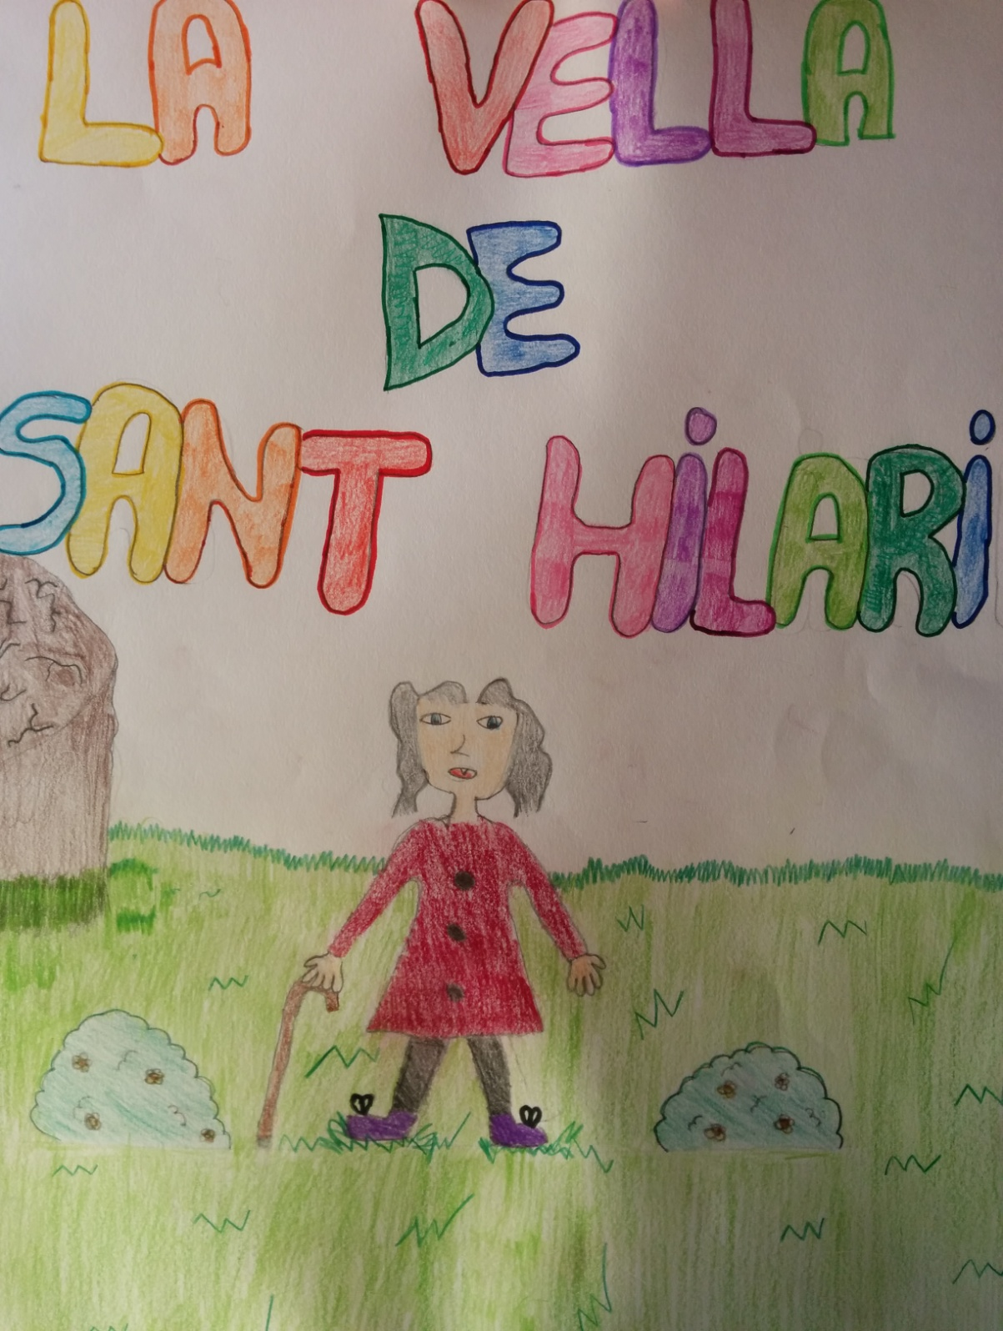
Aquesta és la llegenda de la vella de sant hilari. Sant hilari és un poble situat per sota de les guilleries i a 39,4km de vilanova de sau.

Slide 2
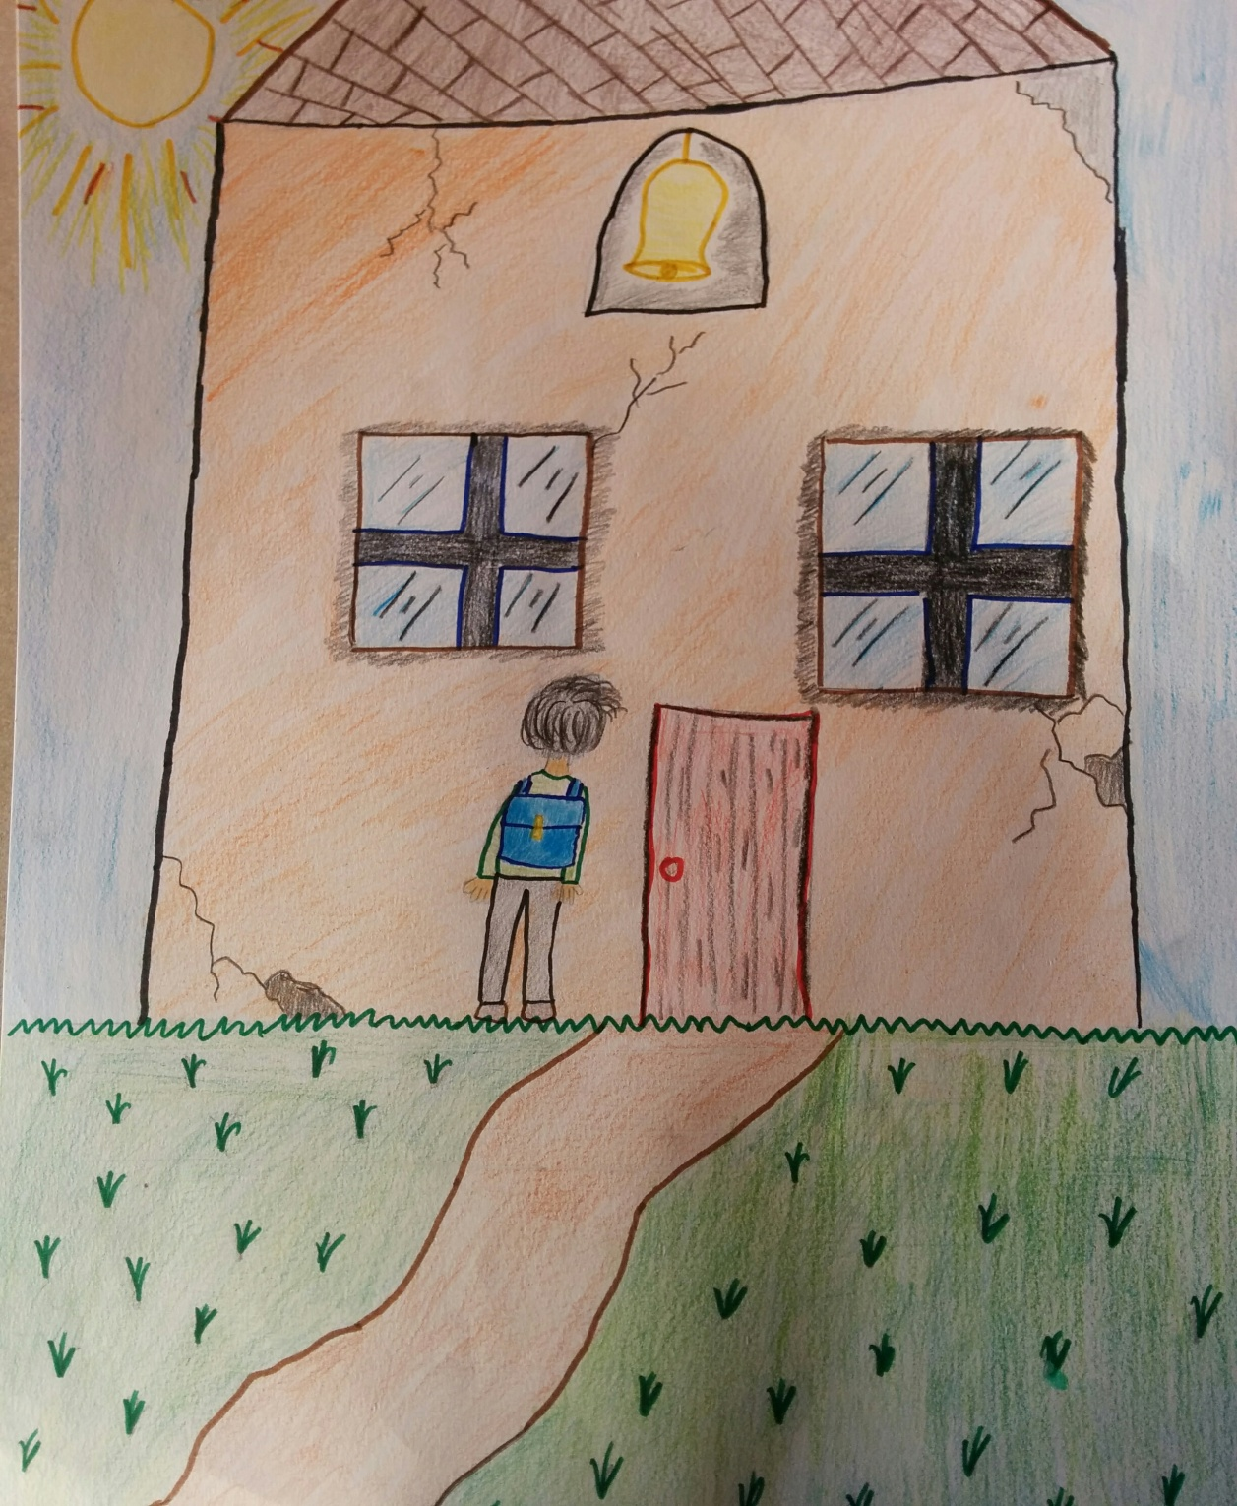
Eus ací que una vegada, fa ja quaranta anys, quan el meu fill era petit i anava a l’escola, vaig haver de menester a la curandera del poble, la qual tothom deia que era una bruixa.

Slide 3
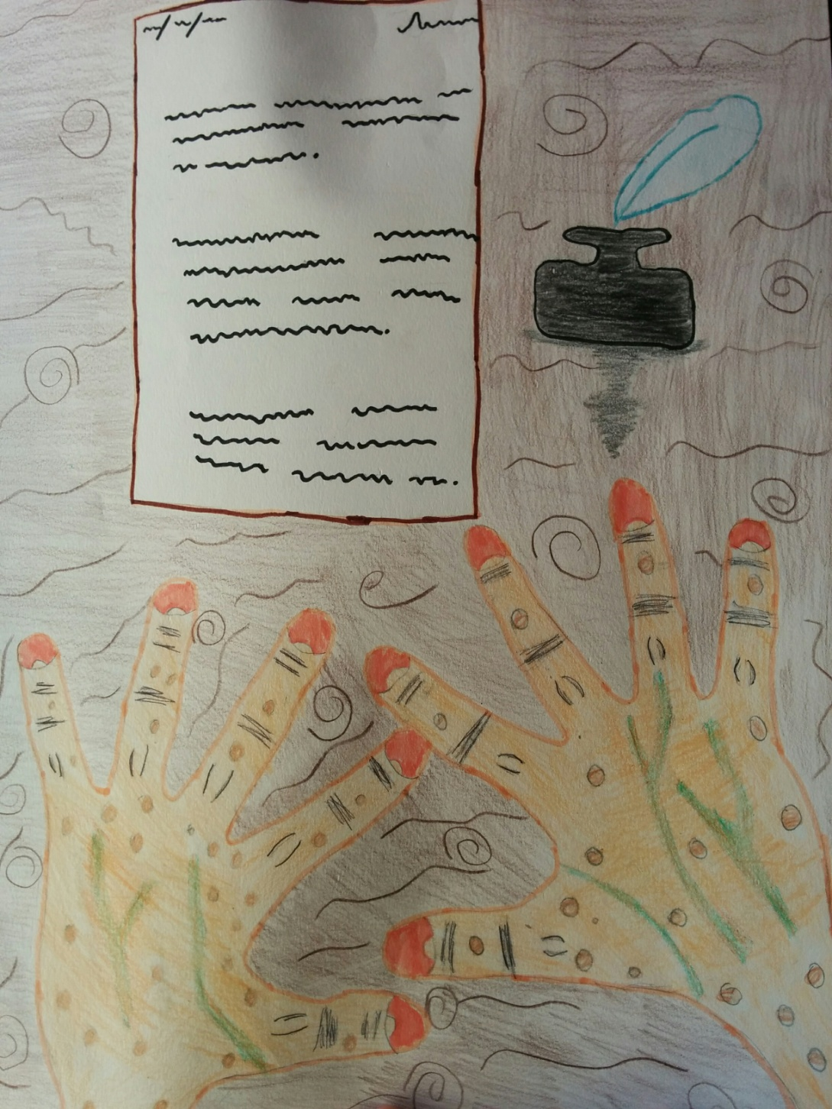
EL MEU FILL, QUE HAVIA D’ANAR A ESTUDI, NO PODIA FER RES AMB LES MANS PERQUÈ LES TENIA CARREGADES DE BERRUGUES,AIXI QUE VAIG DECIDIR ANAR-LI A FER UNA VISITA.

Slide 4
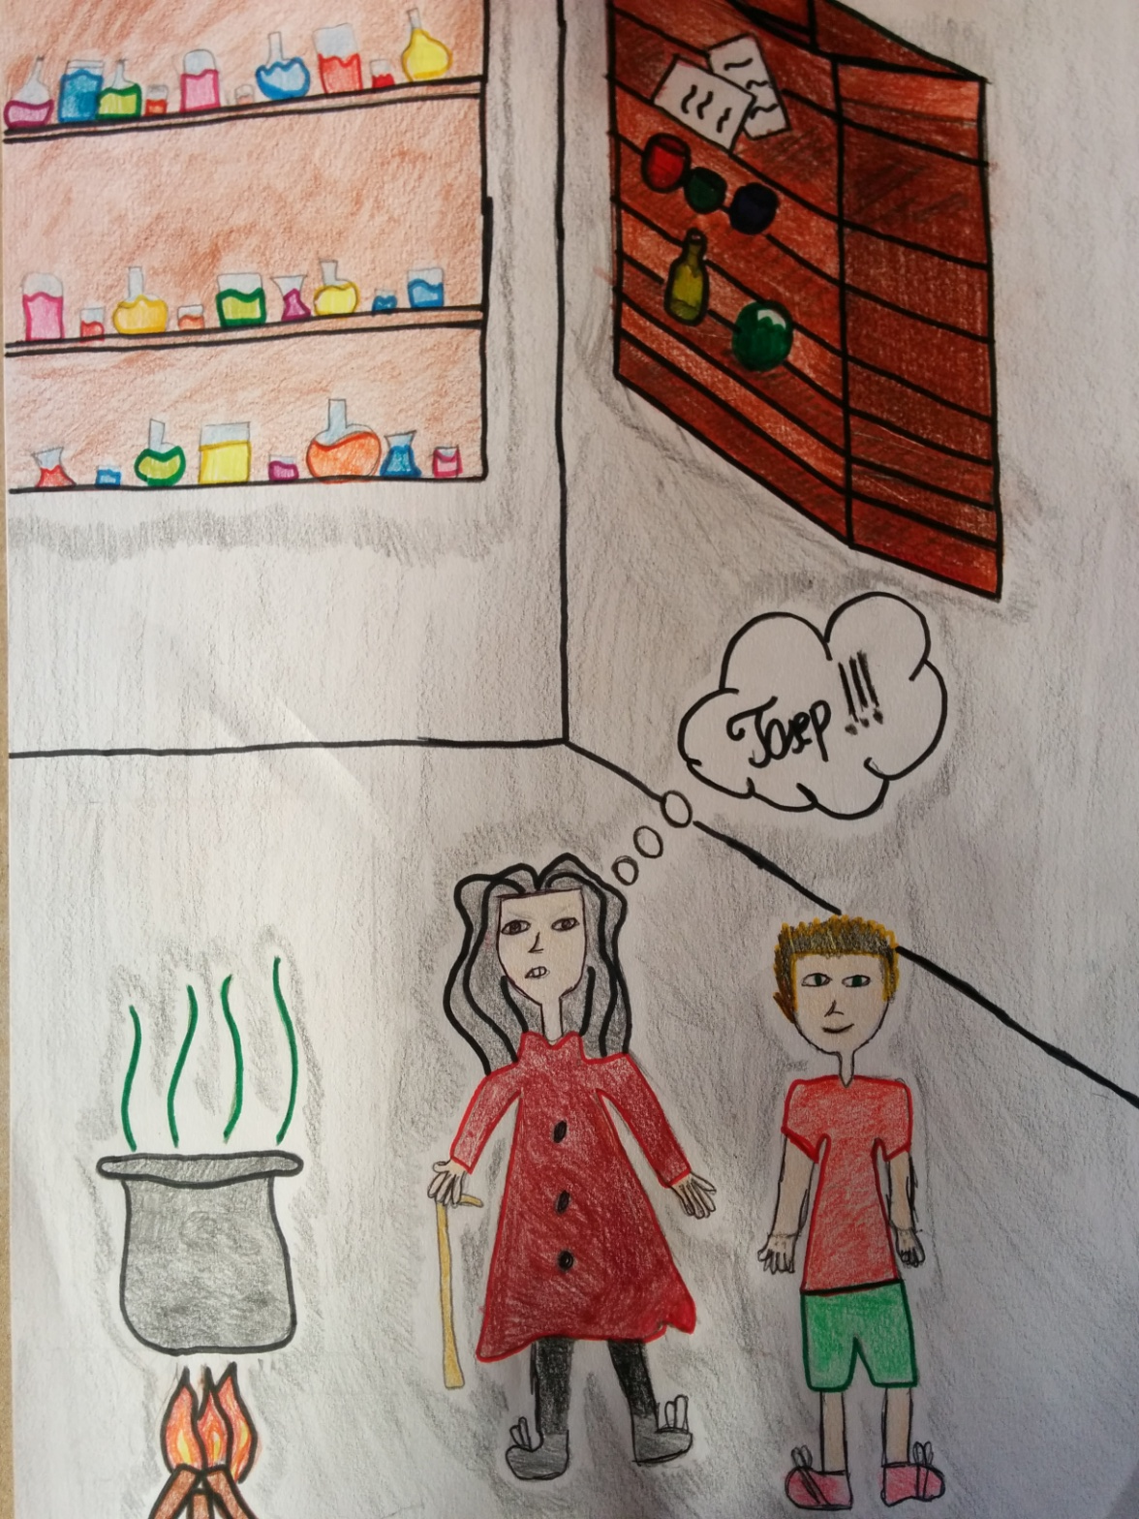
Quan vaig entrar a casa seva, li vaig explicar què passava i ella em va respondre que li digués el nom del meu fill:
- Josep- li vaig respondre jo.
- Josep!!!- pronuncià cuitosament la fetillera, acompanyant les seves paraules amb tota mena de gestos.

Slide 5
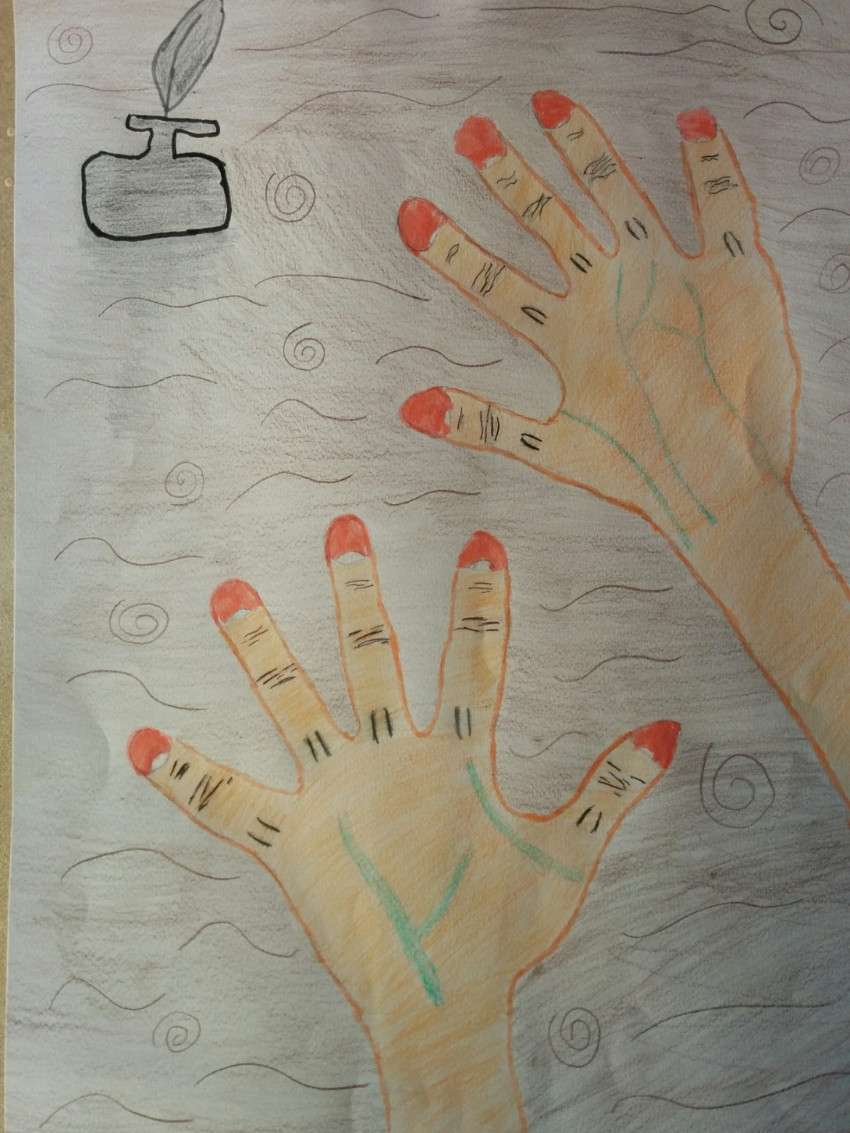
No el tocà, ni tampoc receptà cap mena d’ungüent, però al cap de tres dies les berrugues havien desaparegut.

Slide 6
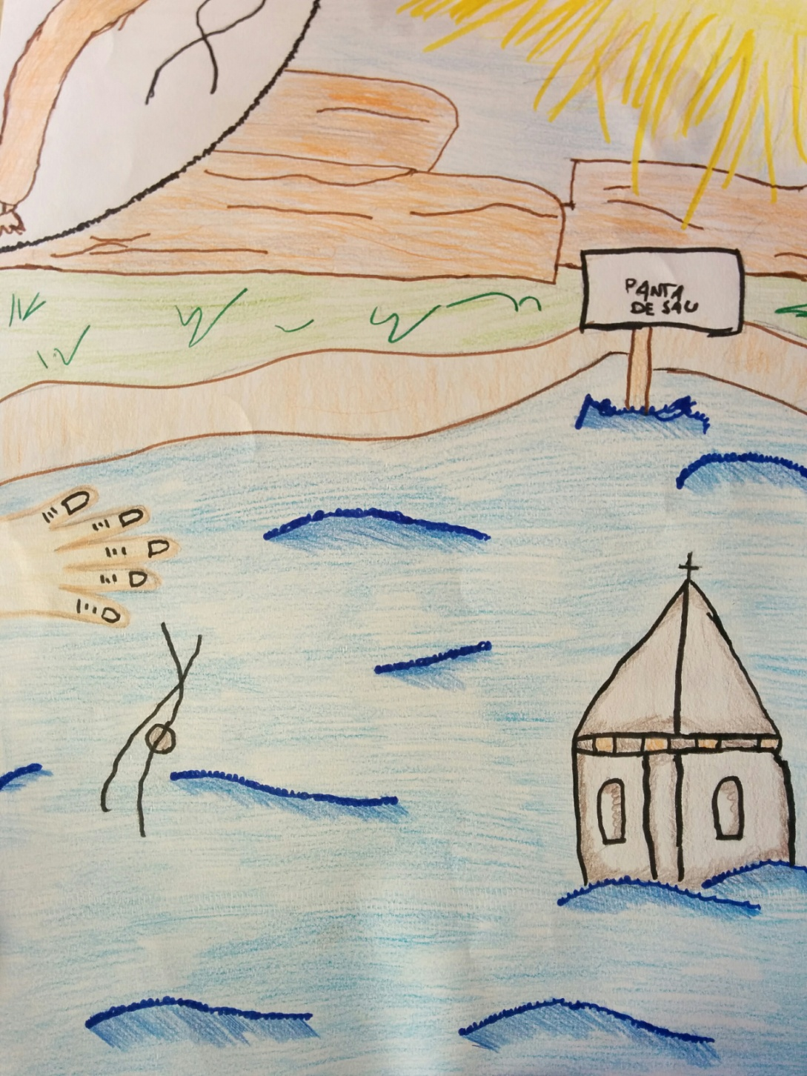
També era dit que una altre manera de curar una berruga , amb fils de botifarra . Calia fer un nus al fil i llençar-lo a l’aigua i a mesura que els fils s’anaven desintegrant les berrugues anaven desapareixent.

Slide 7
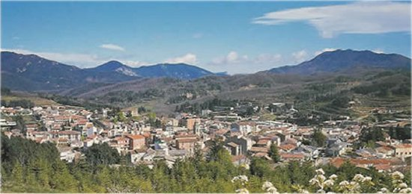
I això és tan veritat com que la història s'ha acabat.
Pablo, Sandra v, Sandra P, Sandra r, Carla Rubio, Carla Ribas, Carla v, Carla Risco, David P, David v, Eros, Samira, Silvana, Esther, Paula, Judith Zamorano.

